Slide 1
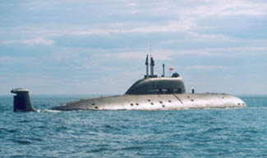




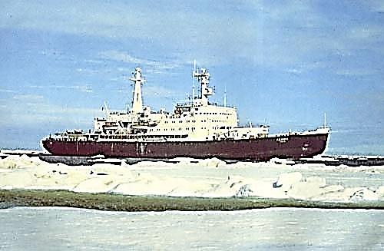
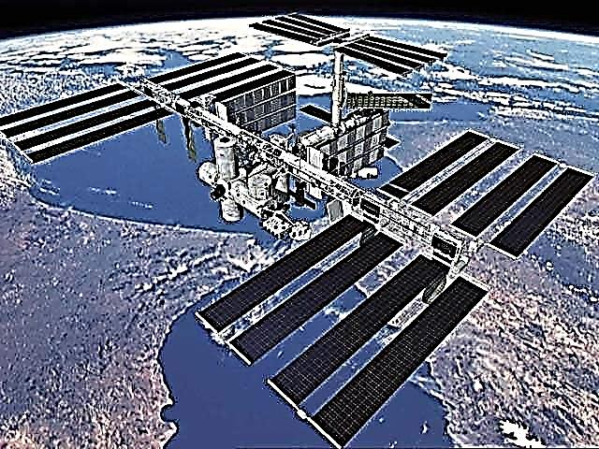
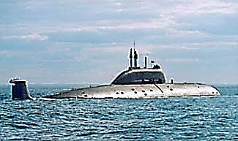
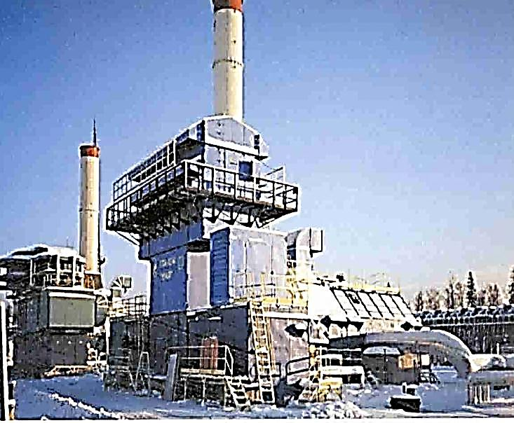
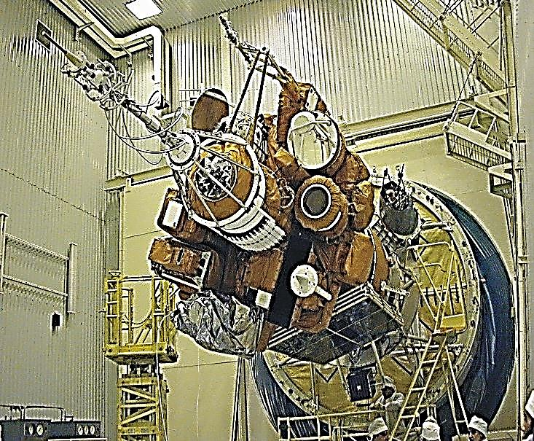

АКЦИОНЕРНОЕ ОБЩЕСТВО
«НАУЧНО-ПРОИЗВОДСТВЕННАЯ КОРПОРАЦИЯ
«КОСМИЧЕСКИЕ СИСТЕМЫ МОНИТОРИНГА,
ИНФОРМАЦИОННО-УПРАВЛЯЮЩИЕ И ЭЛЕКТРОМЕХАНИЧЕСКИЕ
КОМПЛЕКСЫ» имени А.Г. ИОСИФЬЯНА»
(АО «Корпорация «ВНИИЭМ»)

Slide 2
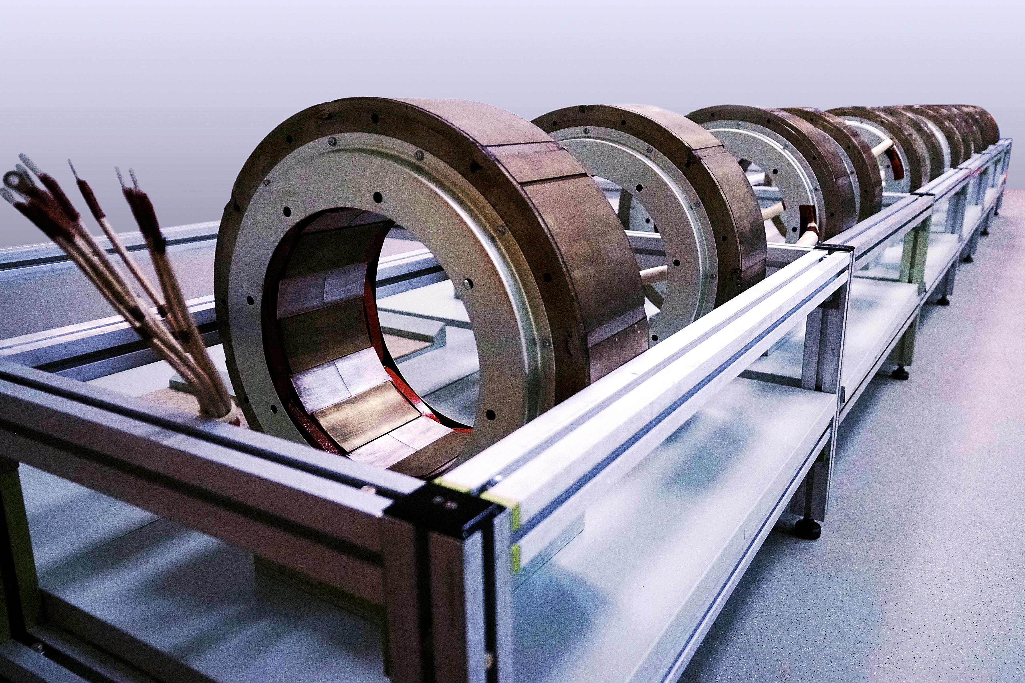


ПЕРСПЕКТИВЫ и ОПЫТ ПРИМЕНЕНИЯ
АКТИВНЫХ МАГНИТНЫХ ПОДШИПНИКОВ
г. Москва
2018 г.

Slide 3

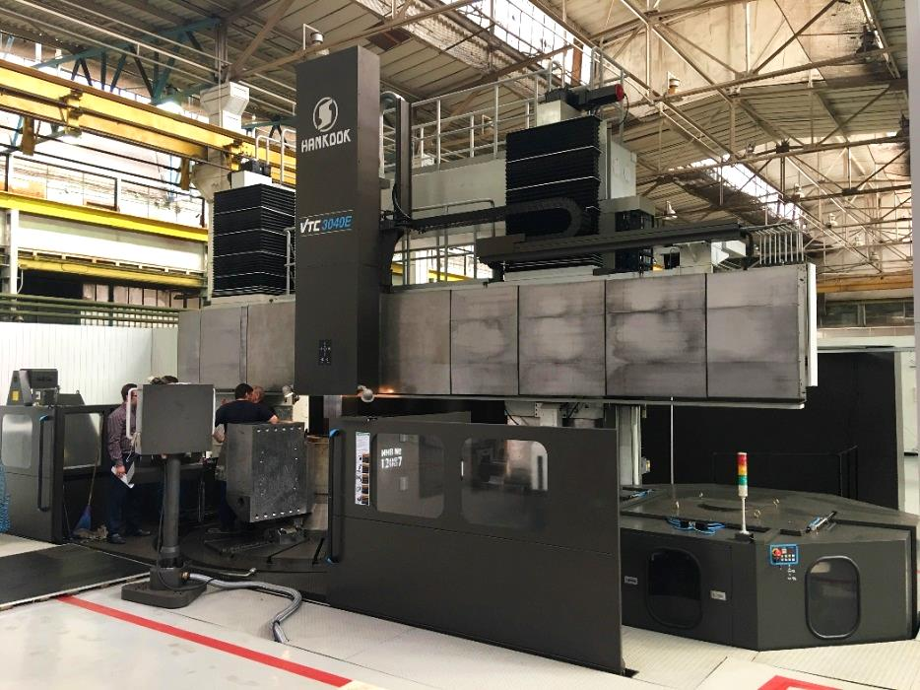
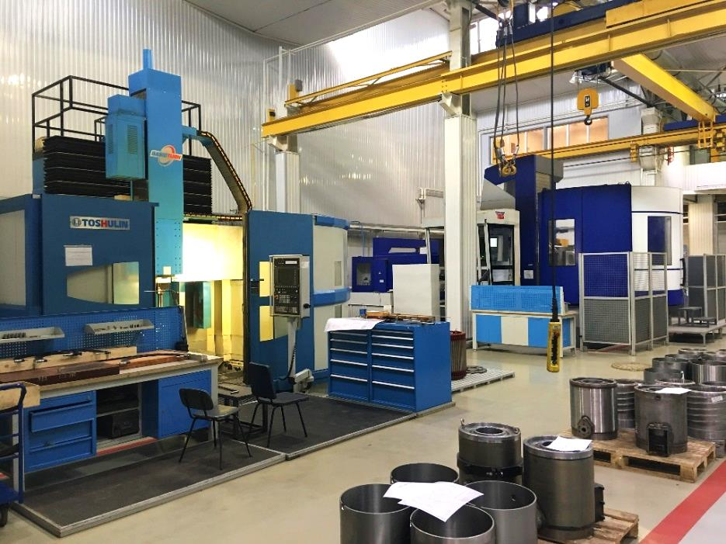
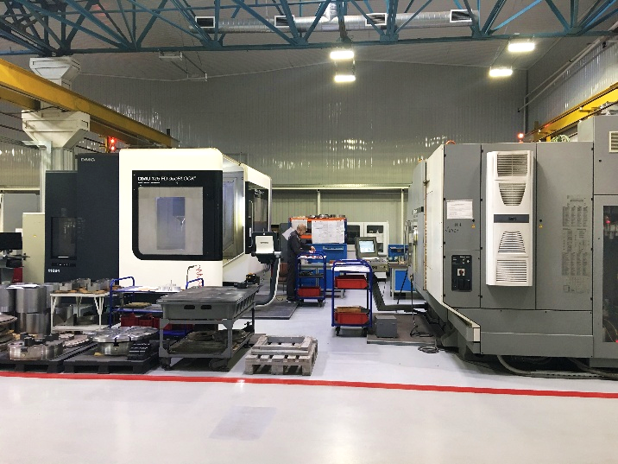
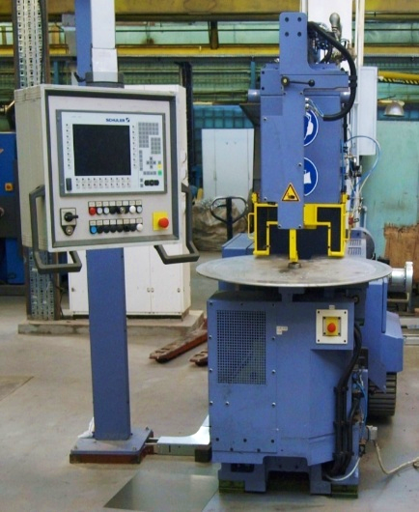
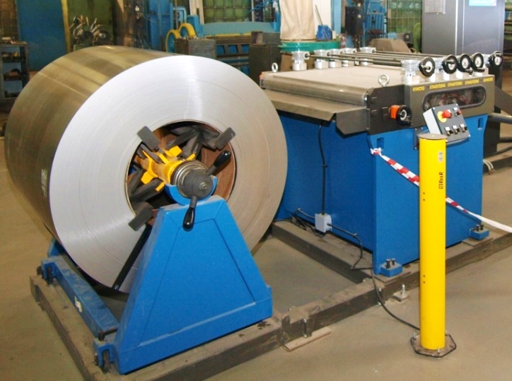
РЕКОНСТРУКЦИЯ ПРОИЗВОДСТВА
АО «КОРПОРАЦИЯ «ВНИИЭМ»

Slide 4
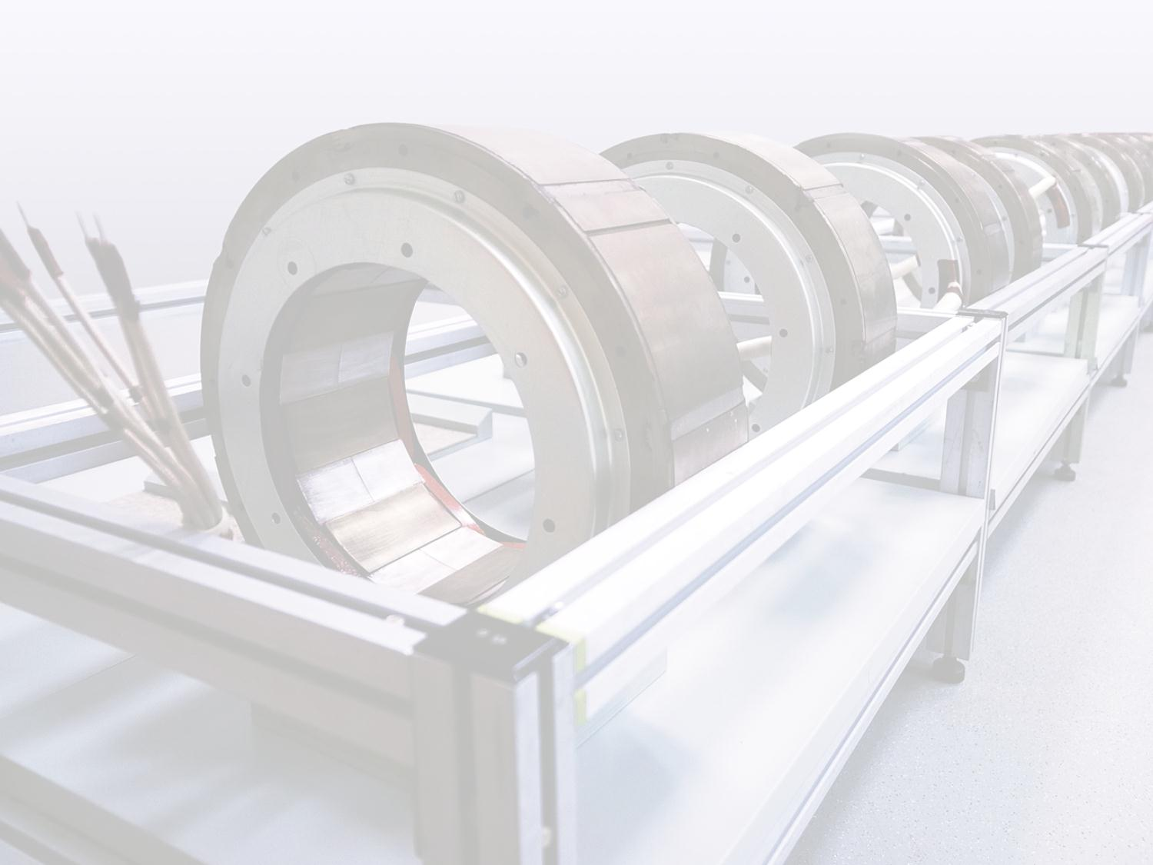

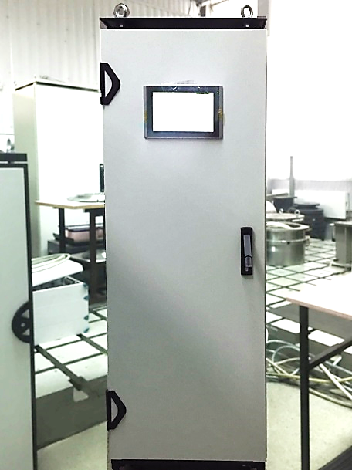
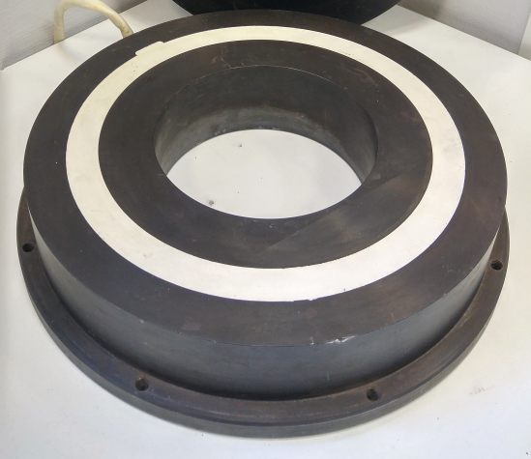
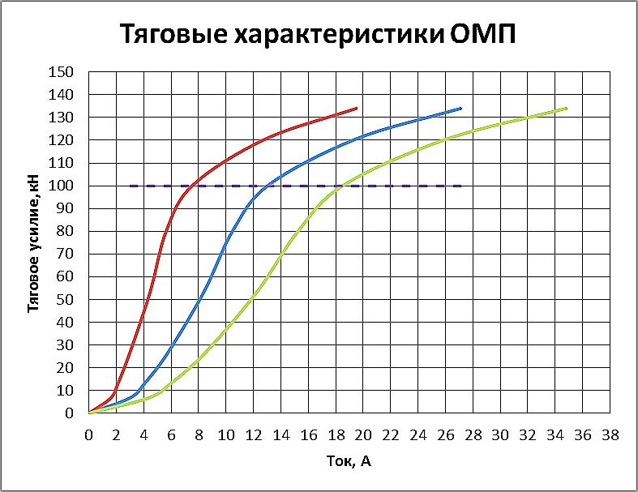
СОЗДАН НОВЫЙ КОМПЛЕКТ АМП
АО «Корпорация «ВНИИЭМ» разработан, изготовлен и внедрен новый комплект АМП с цифровым блоком управления нового поколения КТМ-2СМ
Новый комплект АМП установлен в центробежный компрессор 398-26-1ЛСМ производства АО «Компрессорный комплекс» при замене СПЧ в рамках капитального ремонта агрегата ГПА-16М-04«Урал» ст. № 45 на п/п Пуртазовская ООО «Газпром трансгаз Сургут».
В новом комплекте АМП применены цифровой блок нового поколения КТМ-2СМ с модернизированной силовой частью и возможностью дистанционной настройки, модернизированные радиальные и осевые электромагниты с напряжением питания 360 В постоянного тока, новый осевой электромагнит с грузоподъёмностью 10 тонн, сертифицированная система измерения положения ротора ЦБК и блок аккумуляторов БА-360 для организации резервного питания.
На сегодняшний день безотказная наработка нового комплекта АМП составляет 8500 часов..
Цифровой блок нового поколения КТМ-2СМ
Осевой электромагнит с грузоподъёмностью 10 тонн

Slide 5
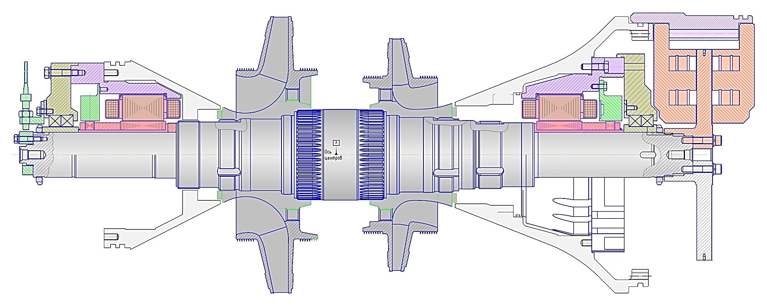
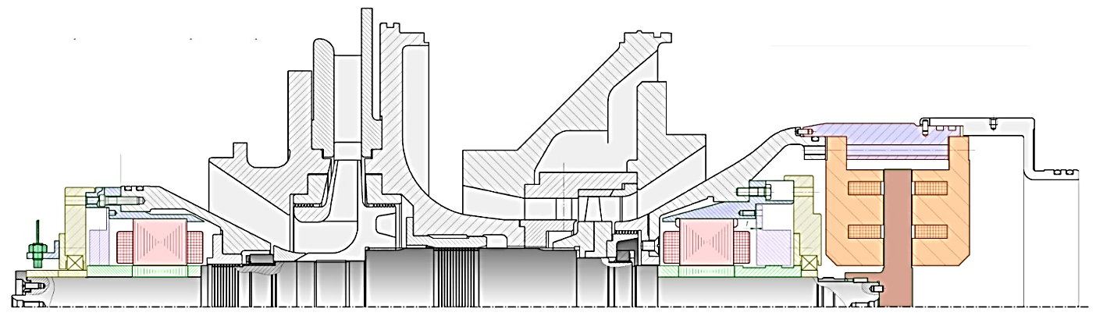
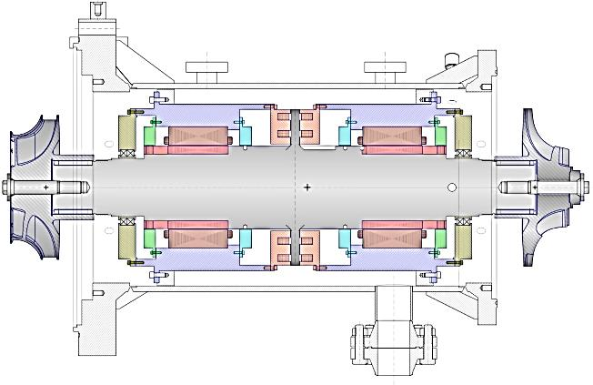
СОЗДАНЫ АМП для
ТУРБОДЕТАНДЕРНЫХ АГРЕГАТОВ (ТДА)
АО «Корпорация «ВНИИЭМ» разработаны АМП для ряда ТДА различных производителей

Slide 6
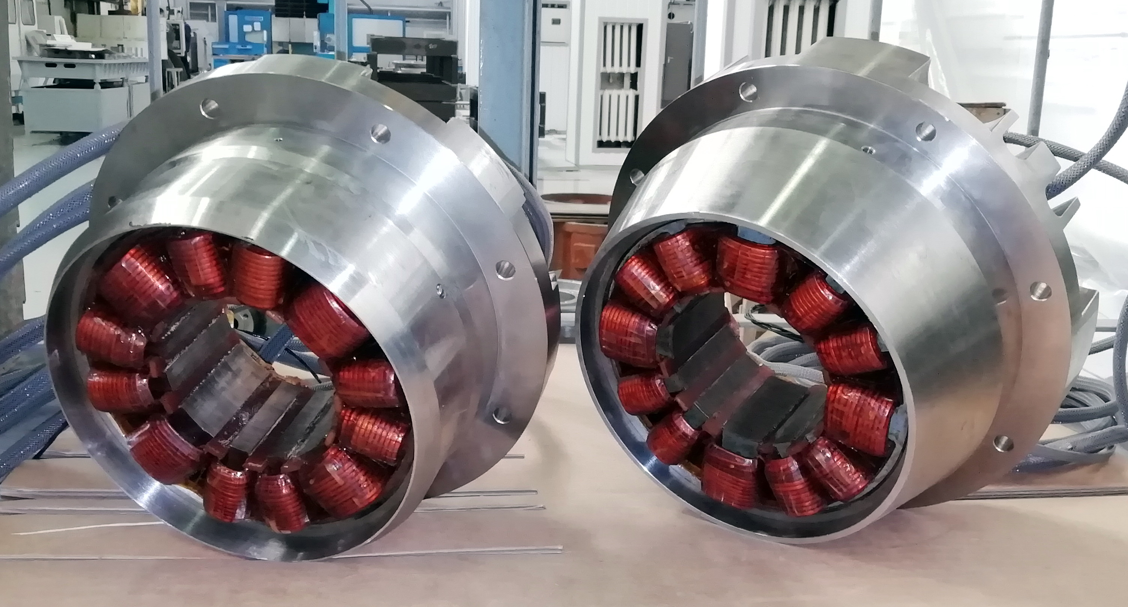
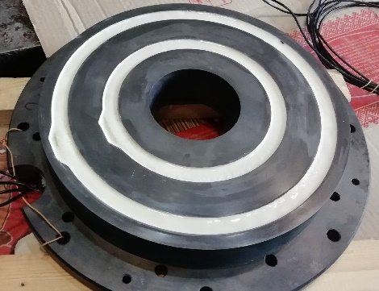
ОПТИМИЗАЦИЯ АМП для ТДА
Новые 12-полюсные радиальные электромагниты с увеличенной грузоподъёмностью
Новые осевые электромагниты Ш-образной формы

Slide 7
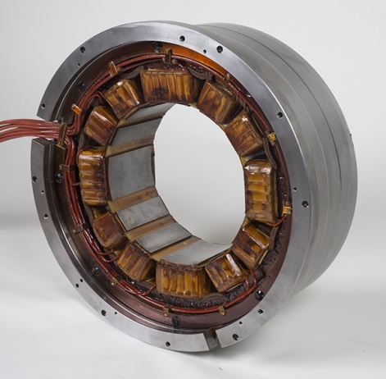
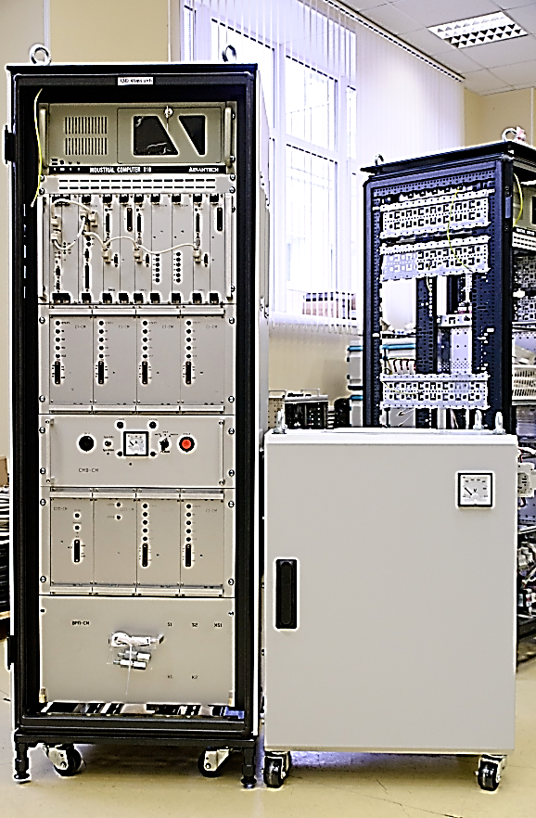
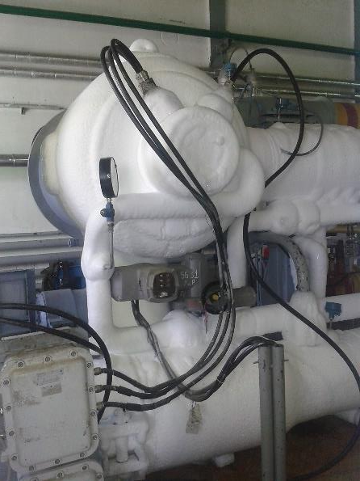
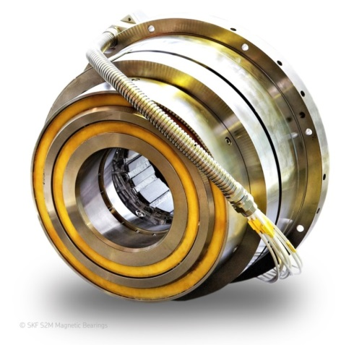
ОПЫТ АО «КОРПОРАЦИЯ «ВНИИЭМ»
по ИМПОРТОЗАМЕЩЕНИЮ АМП в ТДА
АО «Корпорация «ВНИИЭМ» произведена полная замена АМП французской компании «SKF Magnetic Mechatronics» («S2M») в ТДА, включая электромеханические узлы, кабельные линии и блок управления.
Компоновка вновь изготовленных электромеханических узлов адаптирована под требования установки в турбодетандер, в качестве системы управления применен цифровой блок управления с блоком аккумуляторов.
Радиальная магнитная опора ТДА
Осевая магнитная
опора ТДА
Цифровой блок управления
с блоком аккумуляторов
ТДА с АМП АО «Корпорация «ВНИИЭМ»
на объекте эксплуатации

Slide 8
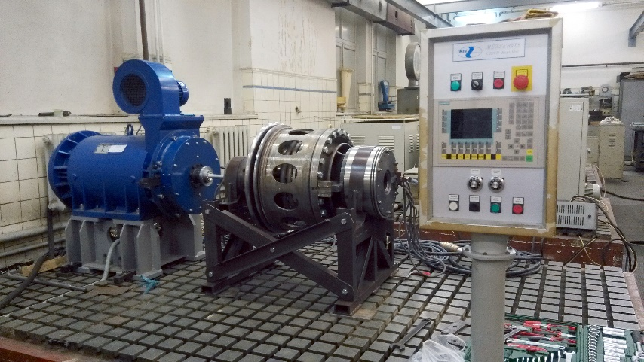
ДИНАМИЧЕСКИЕ ИСПЫТАНИЯ ТДА с АМП
Испытательный стенд АО «Корпорация «ВНИИЭМ»

Slide 9
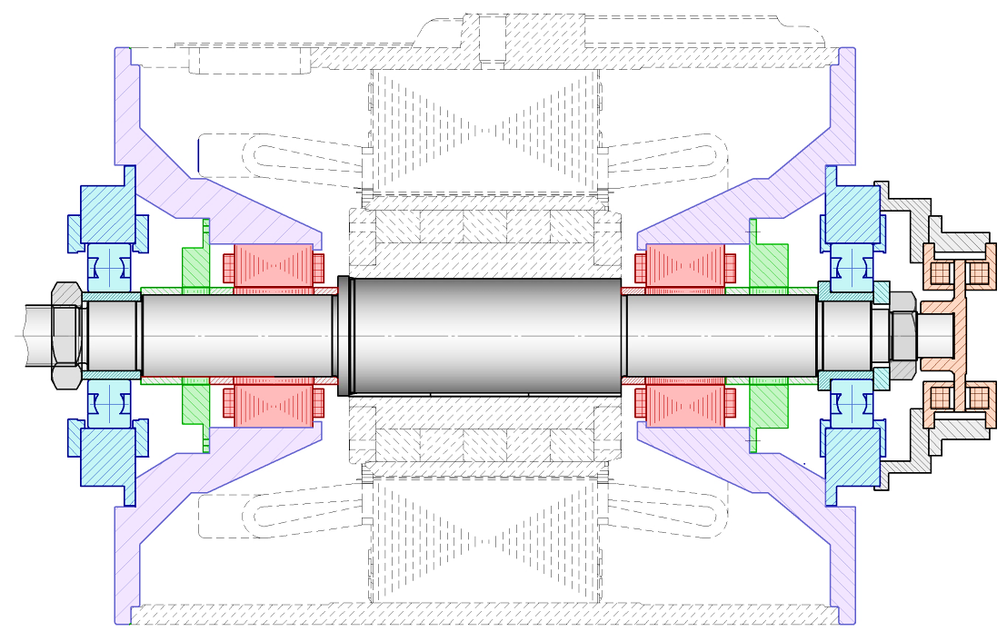
РАЗРАБОТАНЫ АМП
для ЭЛЕКТРИЧЕСКИХ МАШИН
Особенности применения АМП в электрических машинах
Высокие скорости вращения ротора
Возможность работы в различных средах
Необслуживаемая герметичная конструкция

Slide 10
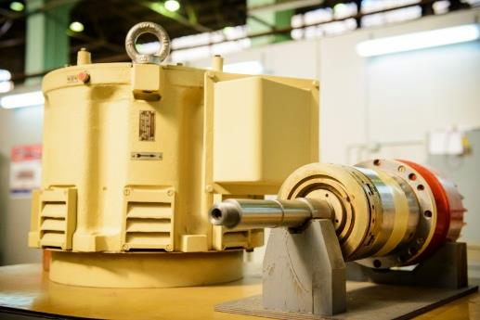
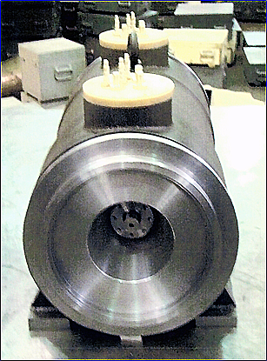
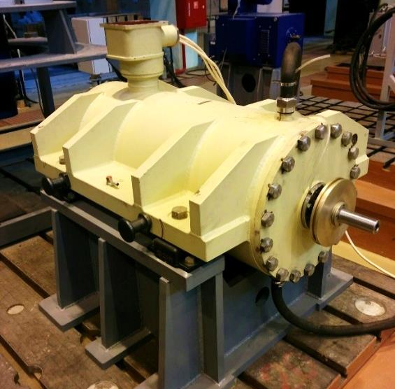
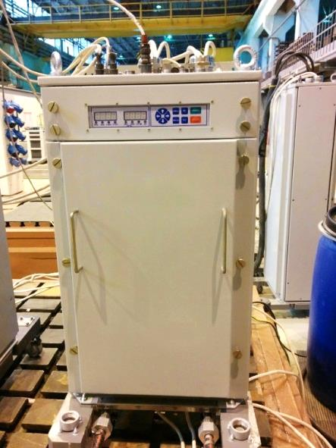
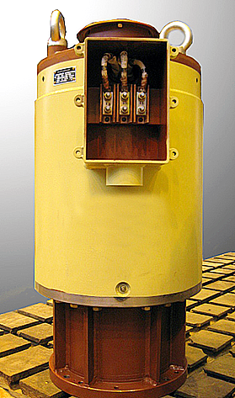
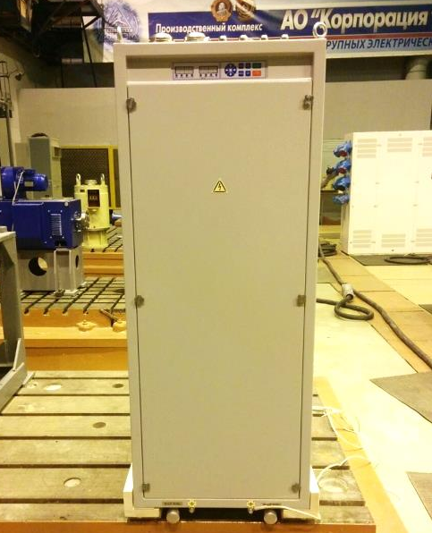
РЯД ЭЛЕКТРОДВИГАТЕЛЕЙ и ГЕНЕРАТОРОВ
АО «КОРПОРАЦИЯ «ВНИИЭМ»

Slide 11
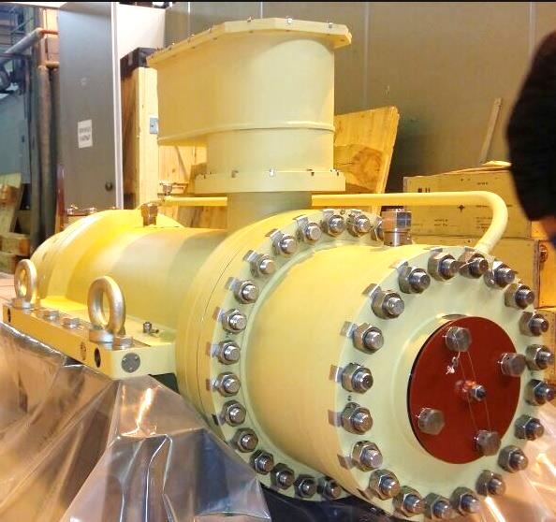
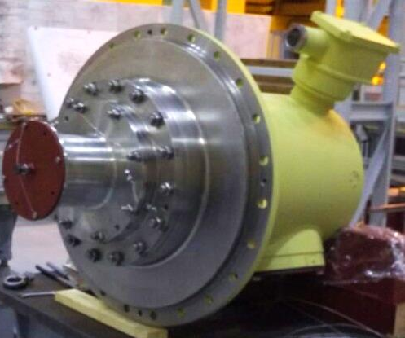
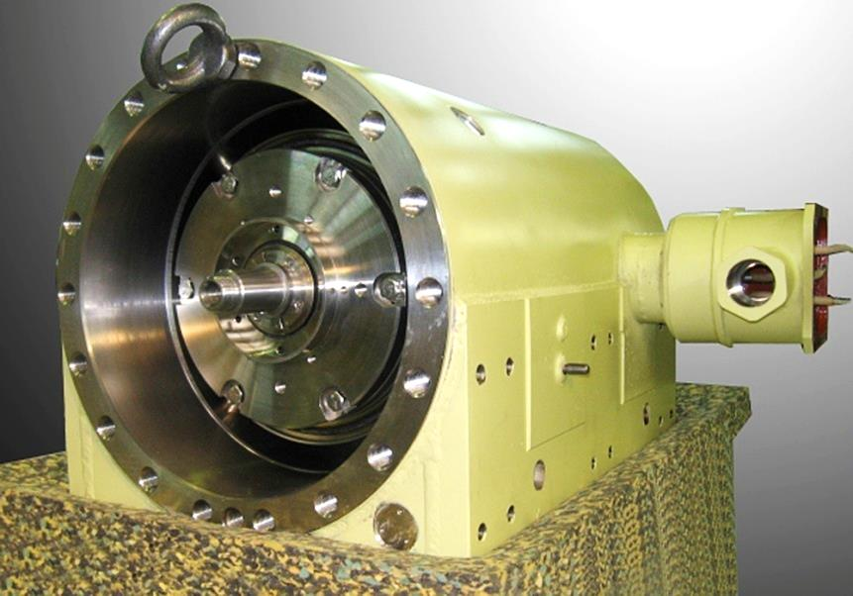
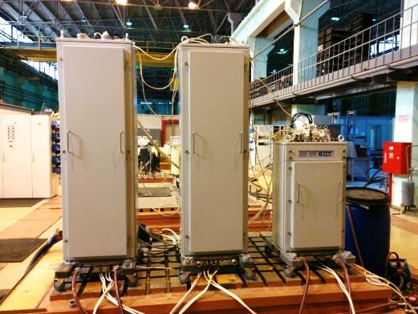
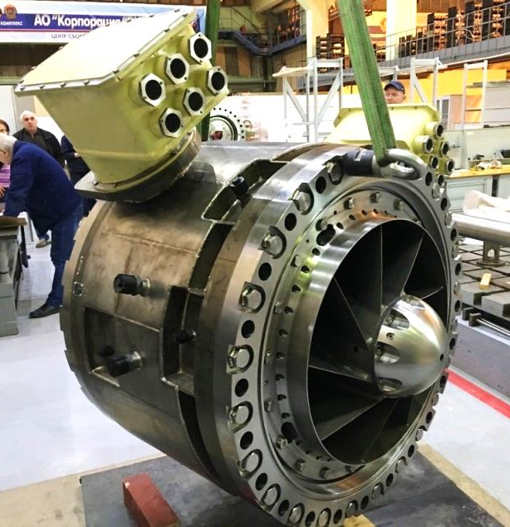
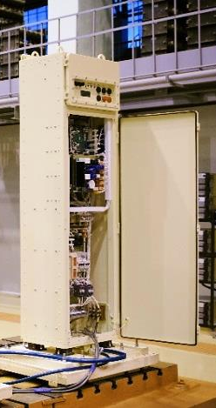
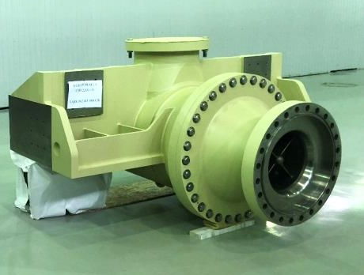
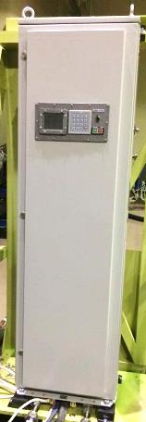
РЯД РЕГУЛИРУЕМЫХ ГЕРМЕТИЧНЫХ ЭЛЕКТРОНАСОСОВ
АО «КОРПОРАЦИЯ «ВНИИЭМ»
АО «Корпорация «ВНИИЭМ» создан ряд регулируемых электронасосов, оснащённых электродвигателями с преобразователями частоты

Slide 12
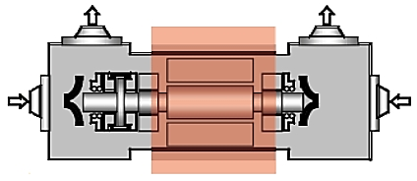
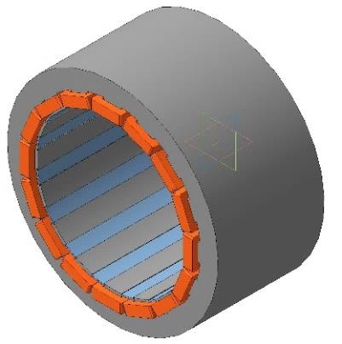
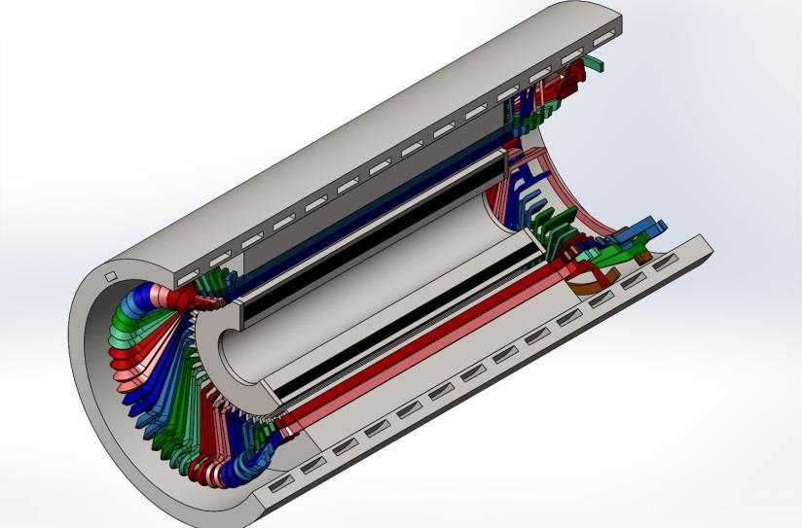
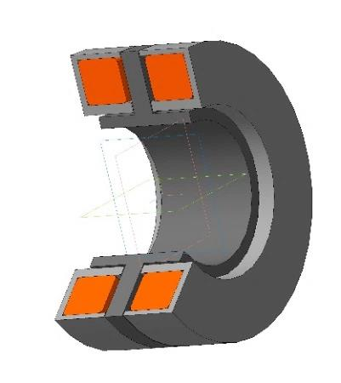
ЭЛЕКТРОПРИВОД с АМП для КОМПРЕССОРОВ РАЗЛИЧНОГО НАЗНАЧЕНИЯ

Slide 13
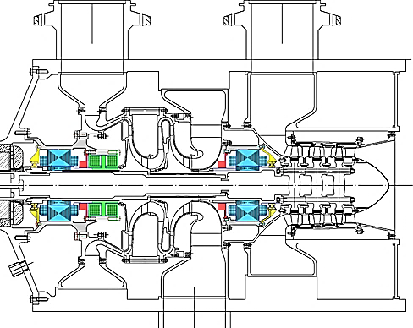
СВОБОДНАЯ ТУРБИНА с АМП

Slide 14
НОВЫЕ ТЕХНОЛОГИИ
АО «КОРПОРАЦИЯ «ВНИИЭМ»
для ПАО «ГАЗПРОМ»
НОВЫЕ КОМПЛЕКТЫ АМП ДЛЯ ЛИНЕЙНЫХ И ДОЖИМНЫХ КОМПРЕССОРОВ
АМП ДЛЯ ТДА
РЯД ЭЛЕКТРИЧЕСКИХ МАШИН С АМП
АМП И ЭЛЕКТРОПРИВОДЫ ДЛЯ КОМПРЕССОРОВ РАЗЛИЧНОГО НАЗНАЧЕНИЯ И ПРИМЕНЕНИЯ
АМП ДЛЯ ГАЗОВЫХ ТУРБИН

Slide 15
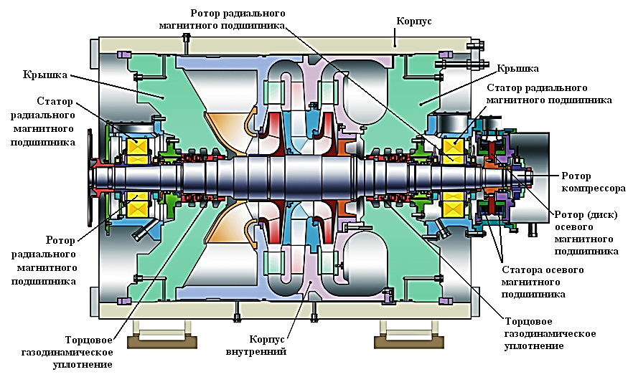
ПРИМЕНЕНИЕ АМП
АО «КОРПОРАЦИЯ «ВНИИЭМ»
в ГАЗОВОЙ ПРОМЫШЛЕННОСТИ
На сегодняшний день на 12-ти газотранспортных и газодобывающих предприятиях ПАО «Газпром» находятся в эксплуатации 221 газоперекачивающий агрегат мощностью от 12 МВт до 25 МВт с центробежными компрессорами, оснащенными активными магнитными подшипникам (АМП) производства АО «Корпорация «ВНИИЭМ»
Общее количество изготовленных комплектов магнитного подвеса (КМП) для нужд ПАО «Газпром» – 307 единиц

Slide 16
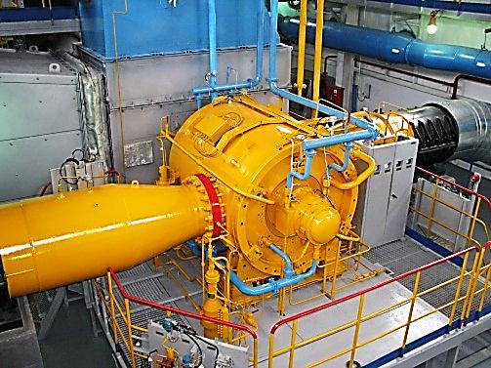
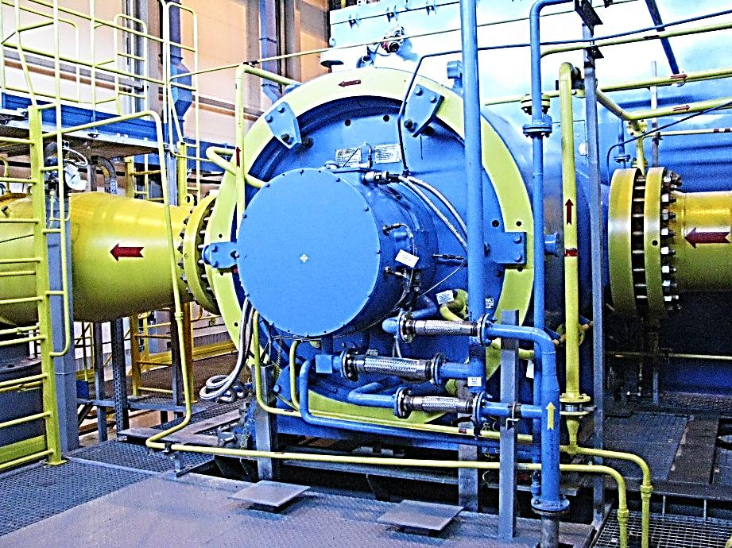
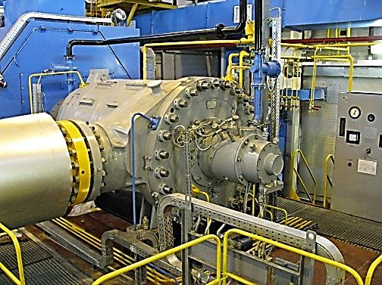

ОСНАЩЕНИЕ ЦБК АМП
АО «КОРПОРАЦИЯ «ВНИИЭМ»
ЦБК ПАО «Сумское НПО им. М.В. Фрунзе», г. Сумы, Украина | 135 (в т.ч. 4 КМЧ для СПЧ)
ЦБК ПАО «НПО «Искра», г. Пермь, Россия | 76 (в т.ч. 4 КМЧ для СПЧ)
ЦБК АО «Компрессорный комплекс», г. С.-Петербург, Россия | 52 (в т.ч. 12 КМЧ для СПЧ)
ЦБК ОАО «Казанькомпрессормаш», г. Казань, Россия | 11
ЦБК Компании «Mitsubishi Heavy Industries Ltd.» г. Хиросима, Япония (механика) | 4
ЦБК Компании «Nuovo-Pignone», г. Флоренция, Италия | 1
Задел систем АМП | 28
ВСЕГО: | 307
Центробежный компрессор
321ГЦ2-560/53-76М
ПАО «СНПО им. М.В. Фрунзе»
Центробежный компрессор
НЦ25ДКС-01«Урал»
ПАО НПО «Искра»
Центробежный компрессор
Н-498-31-1ЛСМ
АО «Компрессорный комплекс»
Центробежный компрессор
НЦ16-76/1,44
ОАО «Казанькомпрессормаш»

Slide 17





ПРОИЗВОДСТВЕННАЯ и ИСПЫТАТЕЛЬНАЯ БАЗЫ АМП АО «КОРПОРАЦИЯ «ВНИИЭМ»
Изготовление АМП в АО «Корпорация «ВНИИЭМ» выделено в отдельное производство
АО «Корпорация «ВНИИЭМ» обладает научно-техническим потенциалом и всем необходимым современным оборудованием и технологиями, обеспечивающими полный цикл изготовления АМП – от разработки до поставки готовой продукции Заказчикам.
Монтажное и сборочное производства электромагнитов, блоков датчиков положения ротора, кабельной продукции и электронных блоков управления, а также испытательная база, территориально сосредоточены на одной площадке. Это позволяет подразделениям разработчиков и конструкторов, расположенным непосредственно в этом же комплексе, оперативно контролировать процесс изготовления электромагнитных подшипников по всей технологической цепочке.
Общая площадь, занимаемая для изготовления и испытаний АМП, составляет 2652 м², в т.ч.:
производственные площади – 2292 м²
испытательные площади – 360 м²
Численность персонала – 91 человек
Заготовительный цех
Участок монтажа и сборки электромагнитов
Цех механообработки
Монтажно-сборочный и испытательный комплекс
Участок электромонтажа и сборки блоков управления

Slide 18
УНИФИЦИРОВАННЫЙ РЯД АМП
для ЦЕНТРОБЕЖНЫХ КОМПРЕССОРОВ ГПА
АО «Корпорация «ВНИИЭМ» совместно с Департаментом ПАО «Газпром» (В.А. Михаленко) разработан унифицированный ряд и выпущены Технические условия на АМП для центробежных компрессоров ГПА мощностью от 2,5 Мвт до 25 Мвт.
Основные характеристики ряда магнитных подшипников
Грузоподъемность
Мощность ГПА, МВт | 2,5 | 4 | 6,3 |  | 8 | 10 | 12 | 16 |  | 25
Грузоподъемность радиальная (на два ЭМП), кН | 3 | 6 |  | 10 |  | 15 |  |  | 30
Грузоподъемность осевая, кН | 10 | 20 |  | 40 |  |  |  |  | 80
Геометрические размеры радиальных электромагнитов
Мощность ГПА, МВт | 2,5 | 4 | 6,3 | 8 | 10 | 12 | 16 | 25
Наружный диаметр статора, мм | 260 | 300 |  |  | 475 |  |  | 475
Внутренний диаметр статора, мм | 140 | 180 |  |  | 275 |  |  | 275
Длина пакета статора, мм | 50 | 75 |  |  | 120…240 |  |  | 160…240
Воздушный зазор между ротором и статором, мм | 0,5 | 0,75 |  |  | 0,75 |  |  | 0,75
Внутренний диаметр пакета ротора, мм | 80 | 122 |  |  | 162…190 |  |  | 190
Геометрические размеры осевых электромагнитов
Мощность ГПА, МВт | 2,5 | 4 | 6,3 | 8 | 10 | 12 | 16 | 25
Наружный диаметр статора, мм | 250 | 300 |  |  | 440 |  |  | 440
Внутренний диаметр статора, мм | 150 | 145 |  |  | 275 |  |  | 192…210
Длина статора, мм | 50 | 54 |  |  | 62 |  |  | 90
Воздушный зазор между ротором и статором, мм | 1,0 | 0,8 |  |  | 0,8 |  |  | 0,8
Длина ротора (осевого диска), мм | 20 | 30 |  |  | 35 |  |  | 40

Slide 19







ОБОРУДОВАНИЕ АМП
Модернизированный
радиальный электромагнит
Цифровой блок управления с модернизированной силовой частью
Блок аккумуляторов
Блок управления
«Неман-Р-100»
Блоки датчиков
Измерительная втулка
Корпусное исполнение

Slide 20

Спасибо за внимание

